Slide 1
Библиометрические индикаторы научной деятельности ученых
Пущинского научного центра РАН
Слащева Н.А., Харыбина Т.Н.
Notes:
В настоящее время библиометрические исследования являются актуальным направлением научных изысканий. Библиометрические индикаторы часто используют для выражения результатов научной деятельности. Если говорить о библиометрике в контексте информационно-библиотечного обслуживания, то за последнее десятилетие именно это направление деятельности библиотек позиционируется как новое и востребованное

Slide 2
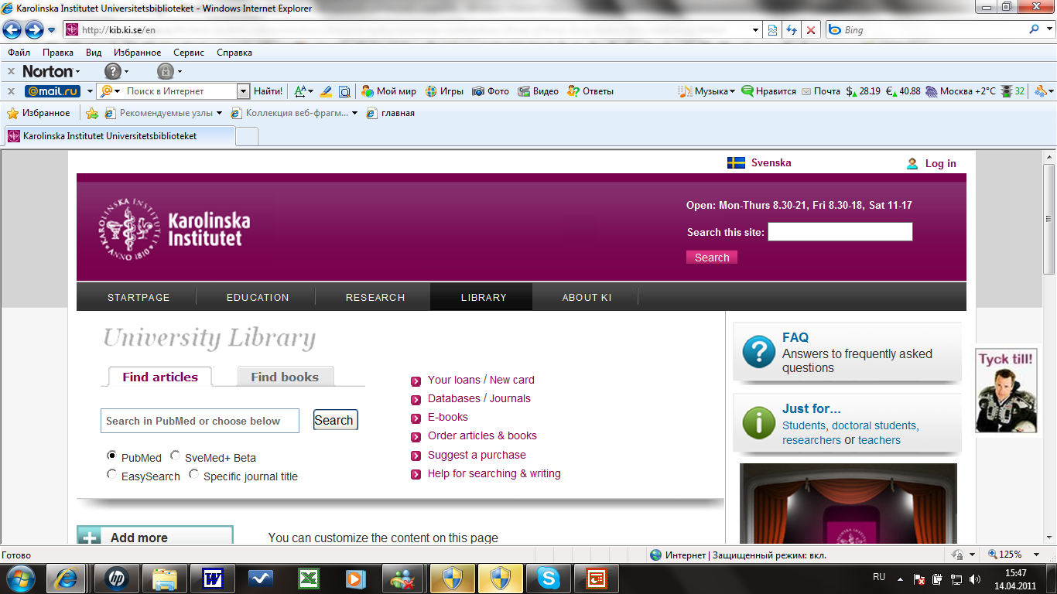
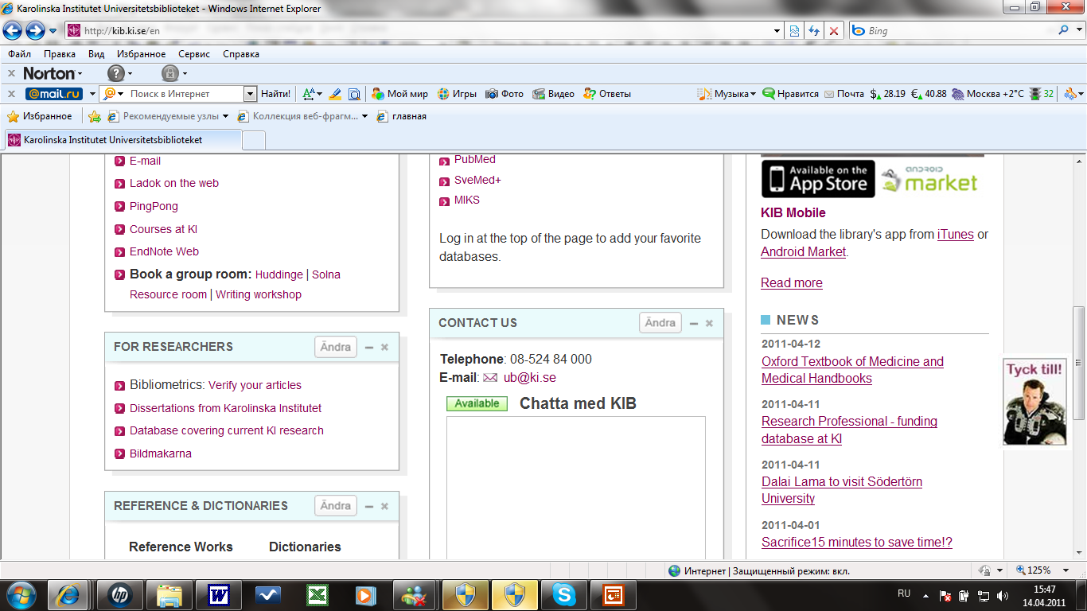
Notes:
Вероятно, не случаен тот факт, что библиометрические исследования зачастую предпринимаются в библиотеках и информационных центрах. Именно сотрудники этих учреждений находятся в центре большого объема научных данных, как в международном масштабе, так и на региональном уровне. Также они обладают навыками работы с различными источниками информации, и в первую очередь электронными.
Вот несколько примеров из опыта зарубежных б-к – Швеция.

Slide 3
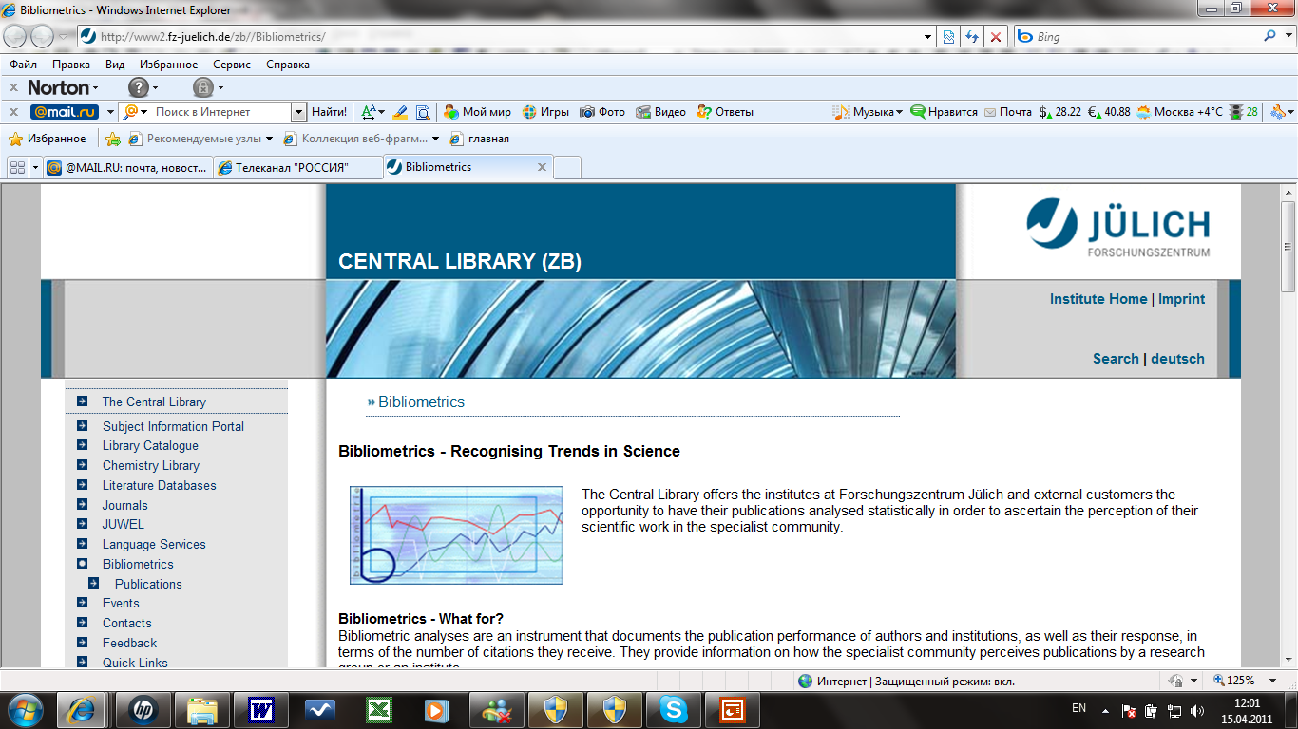
“Who else in the scientific environment is able and willing to provide bibliometric data as a service for science managers – in an interdisciplinary manner and independent of their own scientific interests? Only libraries and information facilities are independent, interdisciplinary institutions capable of providing these central services.”
R. Ball, D. Tunger //
Scientometrics, 2006, V.66, #3, P. 561-577
Notes:
Германия -

Slide 4
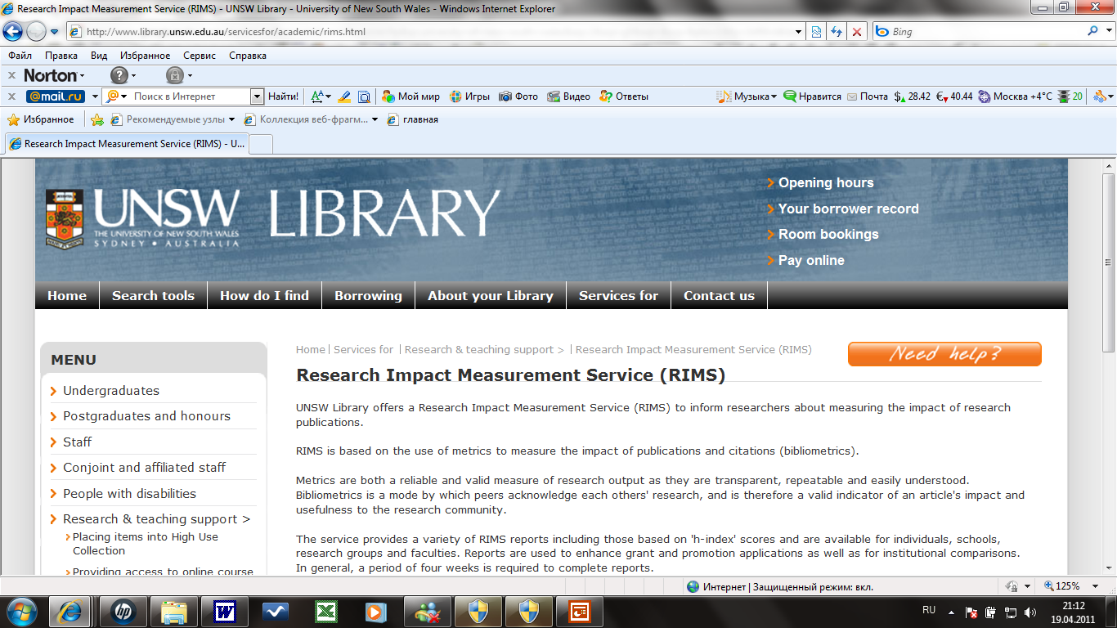
“The comprehensive nature of such a research support service using bibliometric appears to be unique among Australian academic libraries. … the positive feedback from the UNSW researchers and faculty administrators indicates that this service has become invaluable, and has significantly elevated the profile of the University Library in the UNSW community.”
R. Drummond, R. Wartho //
Austr. Acad. & Res. Libr. 2009. V. 40., # 2, P. 76-87.
Notes:
Мы в своем пилотном проекте не одиноки. Research Assessment Exercise в Великобритании, в 2006 в Австралии – Research Quality Framework, где б-ки университетов Австралии отведено далеко не последнее место в представлении результатов своих университетов в наилучшем виде. Пример – библиотека в Сиднее.

Slide 5
Библиометрические исследования в информационно-библиотечном обслуживании
В БЕН РАН еще в начале 80-х годов были проведены одни из первых подобных работ по определению цитируемости публикаций ученых отдельной лаборатории в Институте белка АН СССР в Пущинском научном центре АН СССР
В ОСИАТ БЕН РАН была разработана специальная программа, с помощью которой можно осуществлять поиск цитируемости автора вне зависимости от его порядкового номера в статье с использованием SCI на CD-ROM
С конца 90-х сотрудниками библиотеки в ПНЦ РАН проводится работа по определению публикационной активности и цитируемости трудов ученых Секции физико-химической биологии Отделения биологических наук РАН
Notes:
Особенно целесообразной видится эта работа в рамках академической библиотечной системы, деятельность которой неразрывно связана с наукой, законами ее развития и функционирования.
В Библиотеке по естественным наукам РАН (БЕН РАН) первые библиометрические исследования проводились еще в начале 80-х годов как одно из направлений научной деятельности Библиотеки [4]. С течением времени за почти тридцатилетний период полученные результаты нашли свое применение как для обеспечения технологических процессов БЕН РАН, так и в качестве услуги библиотеки по предоставлению информационно-аналитических данных различным категориям пользователей [5, 6]. На сегодняшний день данный вид обслуживания наиболее развит в самой большой библиотеке ЦБС БЕН РАН в ПНЦ РАН (ЦБП). Так, каждый год проводятся различные библиометрические исследования, направленные на получение данных о состоянии научной деятельности в ПНЦ РАН.

Slide 6
Распределение публикаций ученых ПНЦ РАН за 2001-2010 гг.
Notes:
Одна из последних работ заключалась в проведении библиометрического анализа публикационной активности ученых Центра за последние 10 лет.
За анализируемый период (2001-2010 гг.) в базе данных WOS была выявлена 3891 публикация. Распределение по годам представлено на рис. 1. Несмотря на достаточно резкие изменения публикационной активности, среднегодовой прирост данного показателя составил 1,3%. Также работы специалистов Научного центра были рассмотрены с точки зрения их веса в рамках мирового научного пространства
Работа проводилась с помощью ресурса Web of Science (WOS) на платформе Web of Knowledge (WOK) компании Thomson Reuters по состоянию на 10.04.2011.
Поиск осуществлялся по элементам контактного адреса, в котором фигурировал как минимум один НИИ ПНЦ РАН, без учета дублирования.

Slide 7
Удельный вес высокоцитируемых публикаций ученых ПНЦ РАН за 2001-2010 гг.
Notes:
Таким образом, публикации ученых ПНЦ РАН были проанализированы в соответствии со следующим критерием: какая часть от общего количества работ за каждый год отвечает среднемировому уровню цитирования. Так было выявлено, что при увеличении трудов сотрудников Центра в среднем на 1,3% в год, доля работ, цитируемость которых выше среднемирового уровня, также увеличивается при среднегодовом темпе прироста в 3,1%.

Slide 8
Библиометрические индикаторы международного сотрудничества ученых ПНЦ РАН за 2001-2010 гг.
Notes:
Кроме показателей публикационной активности ученых ПНЦ РАН также были проанализированы библиометрические индикаторы научно-технического сотрудничества специалистов Центра с зарубежными странами на основе данных о совместных публикациях с учеными разных стран мира. В период с 2001 по 2010 гг. выявлено общее количество таких работ - 1485, что составляет 38% от всего массива трудов ПНЦ РАН за анализируемый промежуток времени.
Работа проводилась с помощью ресурса WOS компании Thomson Reuters по состоянию на 10.04.2011.
Результаты исследований, которые отражены в этих публикациях, были получены российскими учеными с представителями 54 государств. Более детально динамика международного сотрудничества была рассмотрена с помощью соответствующих библиометрических индикаторов: количество стран, с которыми имеются работы у ученых ПНЦ РАН, а также доля совместных публикаций в общем количестве трудов сотрудников Центра (рис. 3). Были получены одинаковые среднегодовые темпы изменения данных показателей в 2,3%, но для индикатора по странам – в сторону увеличения, а для количества работ с учеными из других стран – уменьшения.

Slide 9
Среднегодовой темп прироста совместных публикаций ученых
ПНЦ РАН за 2001-2010 гг. по странам
Notes:
В ходе подробного анализа было выявлено, что совместные работы с коллегами из 15 стран мира не были единичными и носили регулярный характер с 2001 по 2010 гг. Они были проанализированы более детально (рис. 4). Так, для США при самом большом количестве совместных публикаций с учеными Центра (582 работы), получено достаточно небольшое значение их среднего ежегодного увеличения (1,3%). Несмотря на то, что Польша и Австрия не входят даже в первую десятку по общему объему исследований с НИИ ПНЦ РАН (14-ое и 16-ое место соответственно), для них отмечены наибольшие значения среднегодового прироста исследуемого показателя. Для семи стран из десяти, входящих в Европейский Союз (ЕС), характерен отрицательный среднегодовой прирост совместных публикаций с учеными ПНЦ РАН.

Slide 10
Удельный вес совместных публикаций ученых ПНЦ РАН за 2001-2010 гг.
Notes:
В продолжении аспекта исследования сотрудничества с ЕС был проанализирован вклад всего массива работ с представителями Содружества (рис. 5 и 6). Каждая пятая статья от общего массива трудов ПНЦ РАН была с представителями ЕС. На сегодняшний день общее количество публикаций ученых Центра со странами ЕС значительно опережает этот же показатель для США (на 249 публикаций), хотя в рамках анализируемого периода времени (2001-2010 гг.) наблюдается уменьшение совместных публикаций с ЕС в среднем почти на 2% в год

Slide 11
Распределение совместных публикаций ученых ПНЦ РАН с представителями бывшего СССР за 2001-2010 гг.
Notes:
Почти 2% от общего числа трудов ученых ПНЦ РАН составляют публикации со специалистами бывшего Советского Союза (Азербайджана, Армении, Беларуси, Грузии, Молдовы, Узбекистана, Украины). Для каждой из семи стран отмечено отсутствие работ с учеными Центра в рамках одного года и более за анализируемый период времени с 2001 по 2010 гг. Самое большое количество совместных работ выявлено с представителями Украины (42 публикации), далее следуют Беларусь и Грузия (21 и 4 публикации соответственно). Общая динамика сотрудничества с бывшими союзными республиками носит достаточно нестабильный характер (рис. 7), хотя среднегодовой темп прироста за последние десять лет составил 10,7%.
Совместные публикации с учеными Латвии, Литвы и Эстонии учитывались в данных ЕС.

Slide 12
Спасибо за внимание!
natsl@vega.protres.ru

